Slide 1
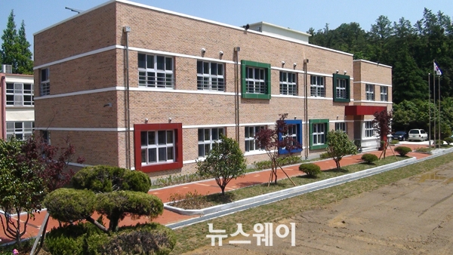
드디어 특별실동 증축하게 되었습니다.
위 건물은 본교가 추진하는 특별실동과는 무관함을 알려드립니다.

Slide 2
1. 공사개요
구 분 | 내용
공사 명 | 홀트학교 특별실동 증축
특별교부금 | 1,835,000,000원(교육부 지원)
대지 위치 | 경기도 일산서구 탄현로42
위치(검토) | (변경 전)전공과 뒤 | (변경1)교문 옆(右) | (변경2) 시계탑 뒤
대지 면적
건축 면적
건축규모 | 지상 2~3층, (지하1층?)

Slide 3
2. 특별교부금 신청 및 결정내역
 |  |  |  |  |  |  |  |  |  |  |  | (단위: 천원)
구 분 | 보조결정액 |  |  |  |  | 신청액 |  |  |  |  | 차액 | 비고
 | 면적 |  | 단가 |  | 금액 | 면적 |  | 단가 |  | 금액
화장실 | 104.7㎡ |  | 2,744 |  | 287,296 | 104.7㎡ |  | 2,744 |  | 287,296 | 0 | 환경개선사업 단가 적용
계단실 | 96.3㎡ |  | 1,237 |  | 119,123 | 96.3㎡ |  | 1,237 |  | 119,123 | 0
엘리베이터 | 1개소 |  | 196,239 |  | 196,239 | 1개소 |  | 196,239 |  | 196,239 | 0
연결복도 | 5m |  | 7,495 |  | 37,475 | 5m |  | 7,495 |  | 37,475 | 0
옹벽(H:4m) | 30m |  | 1,863 |  | 55,890 | 30m |  | 1,863 |  | 55,890 | 0
특별교실증축 | 719.1㎡ |  | 1,432 |  | 1,029,751 | 1027.2㎡ |  | 1,432 |  | 1,470,951 | -441,200
태양광공사 | 1식 |  | 110,000 |  | 110,000 | 1식 |  | 110,000 |  | 110,000 | 0 | 견적(세운건설)
계 |  |  |  |  | 1,835,000 |  |  |  |  | 2,276,974 | -441,974 | 백만원미만절사

Slide 4
3. 공사 원칙
가. 2~3층으로 짓되, 추후 더 지을 수 있도록 기반 조성
나. 추후 가칭“문화예술학교기업”(4~5층) 증축 가능한 토대 마련
다. 사각형 형태로 건축
라. 승강기 설치(추후 최대 5층까지 연동 가능 설계)
마. 내진 설계
바. 천정 에어컨, 공기청정기 설치
사. 추진위원회 결성(위원회 구성-교장, 교감, 교원1, 행정실장,
행정계장(간사), 학부모 대표, 외부공사전문가 1명 영입

Slide 5
4. 협의 및 검토사항
가. 장소 변경 가능 여부(전공과 뒤=>교문 우측)-본부와 사전협의
-장소변경 시, 교육청에 설계변경안 통보 및 공사별 보조금액 전액 활용 협의
나. 현재 일산원 토지로 되어 있는 변경안 확정 시, 학교 소유 토지로의 전환 및
공사가능 확인
다. 지하 주차장 설치 및 미설치 시, 소요비용 확인
라. 설치할 특별교실 이름 공모
마. 옥상에 태양광 설치 검토
바. 고양시에 대응투자 지원 관련, 실무자 간, 협의회 날짜 선정(행정실장)
사. 특별교부금은 내년도 추경(7~8월쯤)때쯤 예산 지원 예정
아. 공사는 2020년 초반쯤 완공 예정

Slide 6
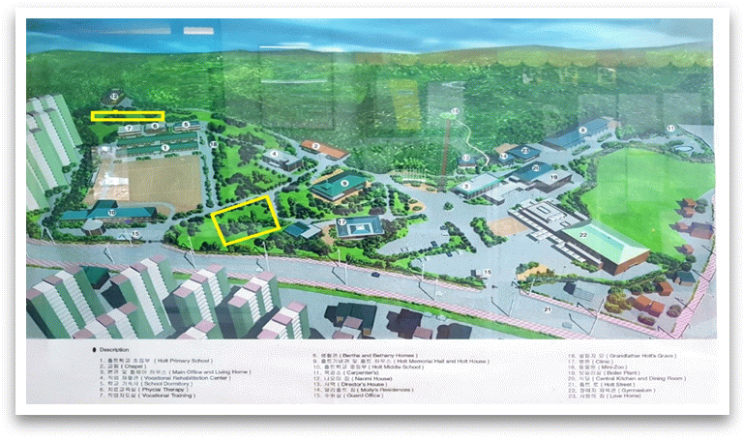
5. 증축 위치

Slide 7
6. 장단점 비교
구분 | 1안(전공과 뒤) | 2안(교문 옆) | 3안(시계탑 주위)
접근성/편리성(휠체어) | 3 | 1 | 2
경제성/활용성 | 2 | 1 | 2
경관과의 조화 | 2 | 1 | 3
대외 협조 | 1 | 2 | 2
소계 | 8 | 5 | 9
소결론 | 2 | 1 | 3
결정

Slide 8
7. 역대 지원비 내역
구분 | 준공연도 | 공사 명 | 도교육청 | 고양시청 | 본부 | 자부담 | 계
대응 투자 | 2004년 | 다목적실 | 503,530,000 | 360,000,000 | 175,000,000 | 71,470,000 | 1,110,000,000
 | 2011년 | 전공과 | 442,640,000 | 400,000,000 | 700,000,000 | 89.845,000 | 1,632,485,000
특별 교부 | 2011년 | 이중창 승강기 | 593,000,000 |  |  | 1,568,370 | 594,568,370
특별교부 | 2019년 | 특별실 | 1,835,000,000 |  | ? | ? | 1,835,000,000
※홀트학교 개교 이래, 정부로부터 가장 많이 지원받은 특별교부금임.
☞부족한 금액에 대해서는 고양시에 대응투자로 5억 정도 더 지원받기 위해 노력
☞공사 중, 자재 및 인건비 상승 등의 부득이한 요인 발생 시, 본부 지원비 요청 예정

Slide 9
8. 기대효과
가. 학교 약점의 강점화로 학교간 경쟁력 강화
나. 중도중복장애학생들의 학습권 보장 확대
다. 다양한 활동을 통한 학습효과의 극대화
라. 추후 가칭 문화예술학교기업으로의 기반 조성

